Slide 1
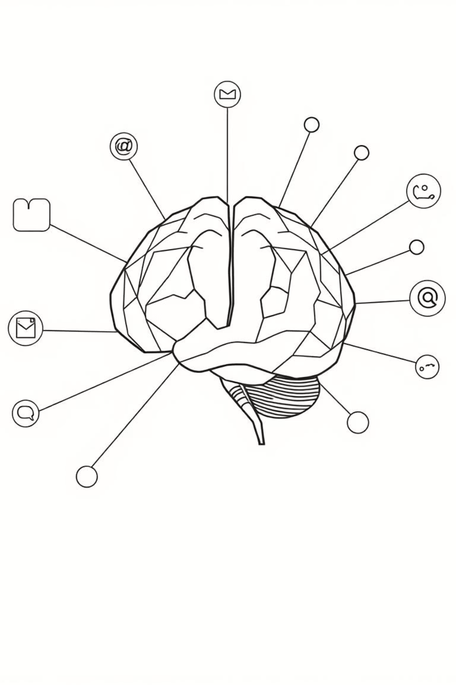
Predicción de Rasgos Big-5 a partir de Textos en Reddit

Slide 2
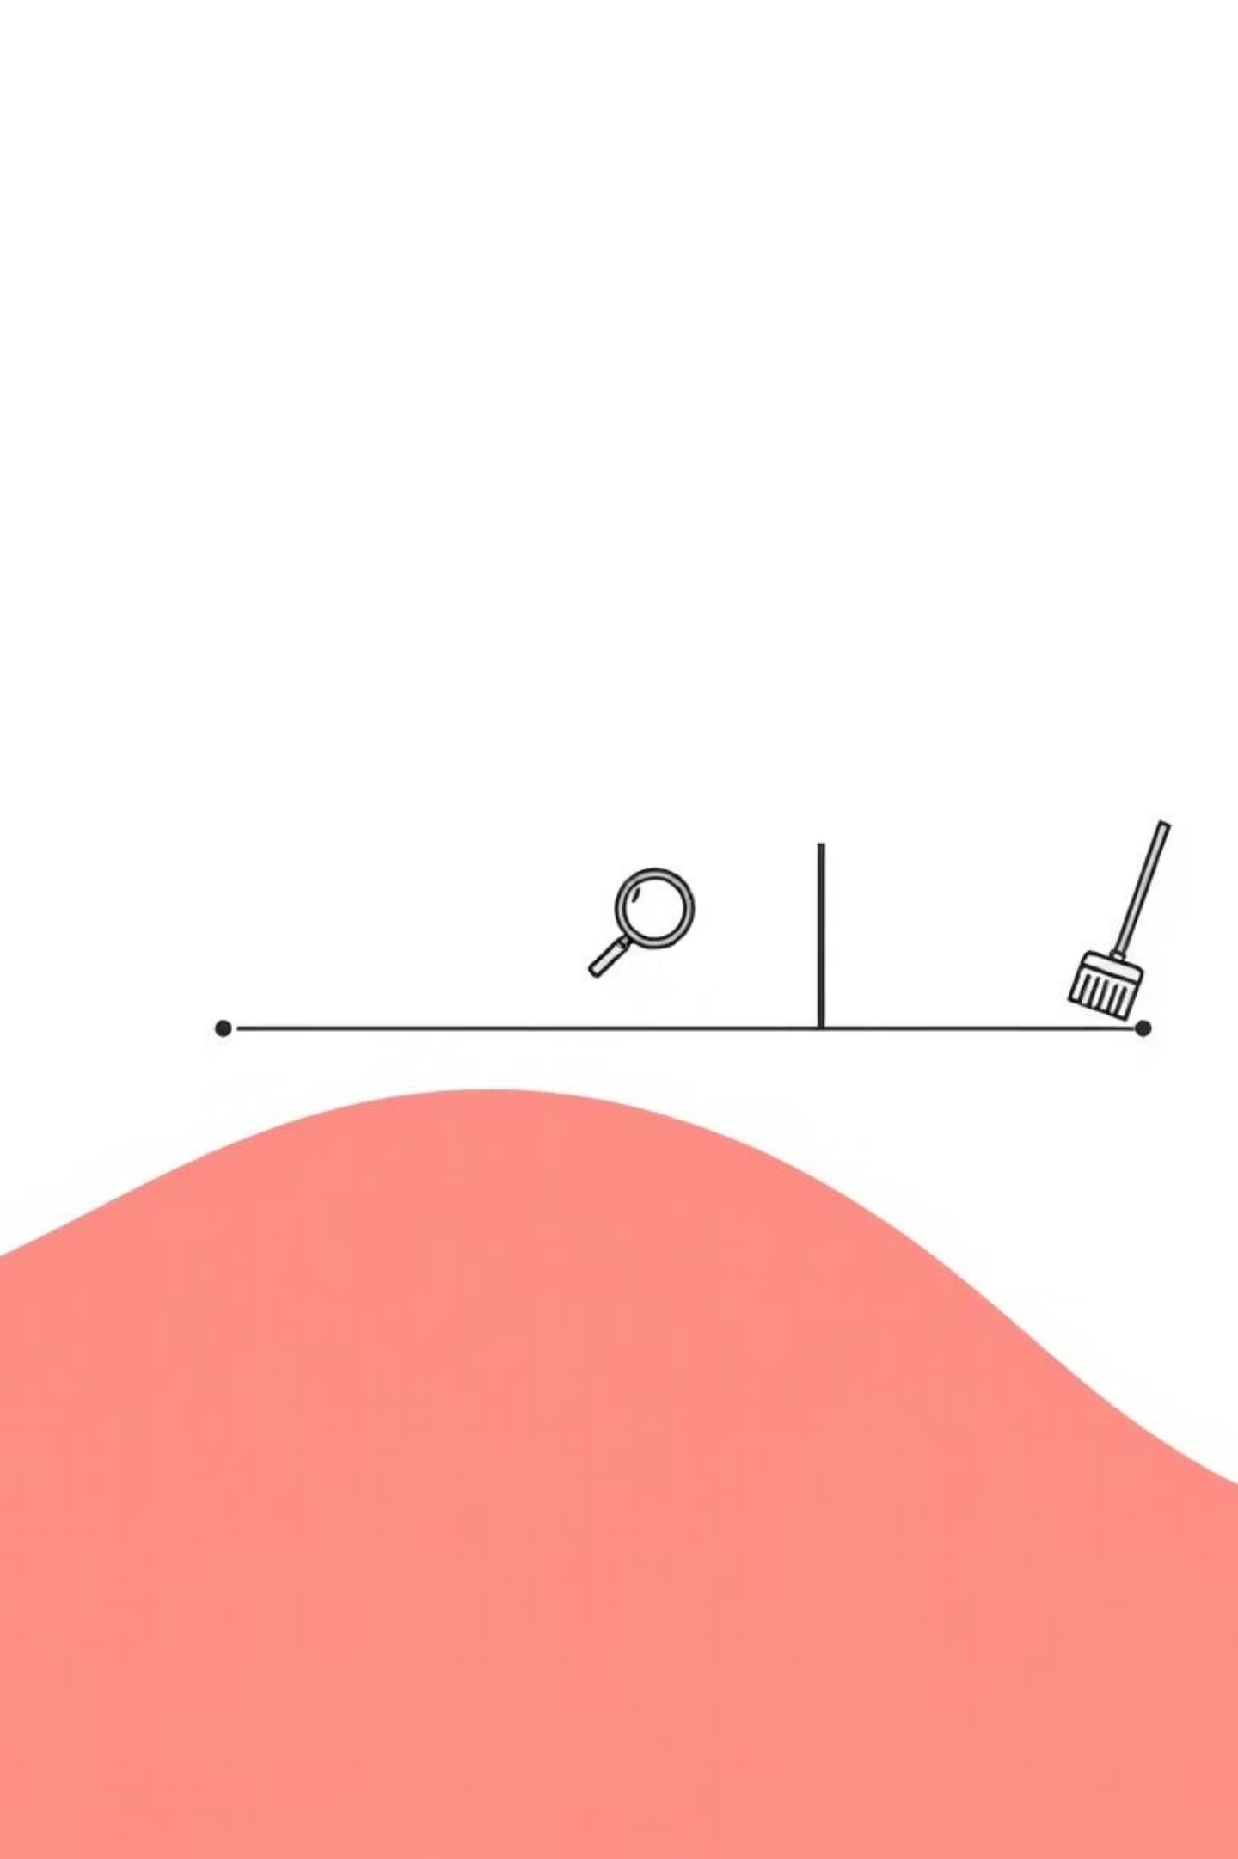
Fase Crucial: Limpieza de Datos
Unificación de Formato
Limpieza Semántica
Convertimos los datos a un estándar CSV (RFC 4180) para una gestión eficiente.
Usamos el modelo all-mpnet-base-v2 para comparar la similitud entre frases del cuestionario NEO-FFI Big-5 y posts de usuarios.
Umbrales de Similitud
Aplicamos varios umbrales de similitud mínima para refinar y garantizar la calidad de los datos.

Slide 3

El Punto de Partida: Baseline Inicial
Para establecer nuestra referencia, calculamos e imputamos la media por cada rasgo de personalidad.
El Error Cuadrático Medio (MSE) promedio para los cinco rasgos fue de:
913.8590
Este valor nos sirve como base para evaluar la mejora de nuestras soluciones avanzadas.

Slide 4
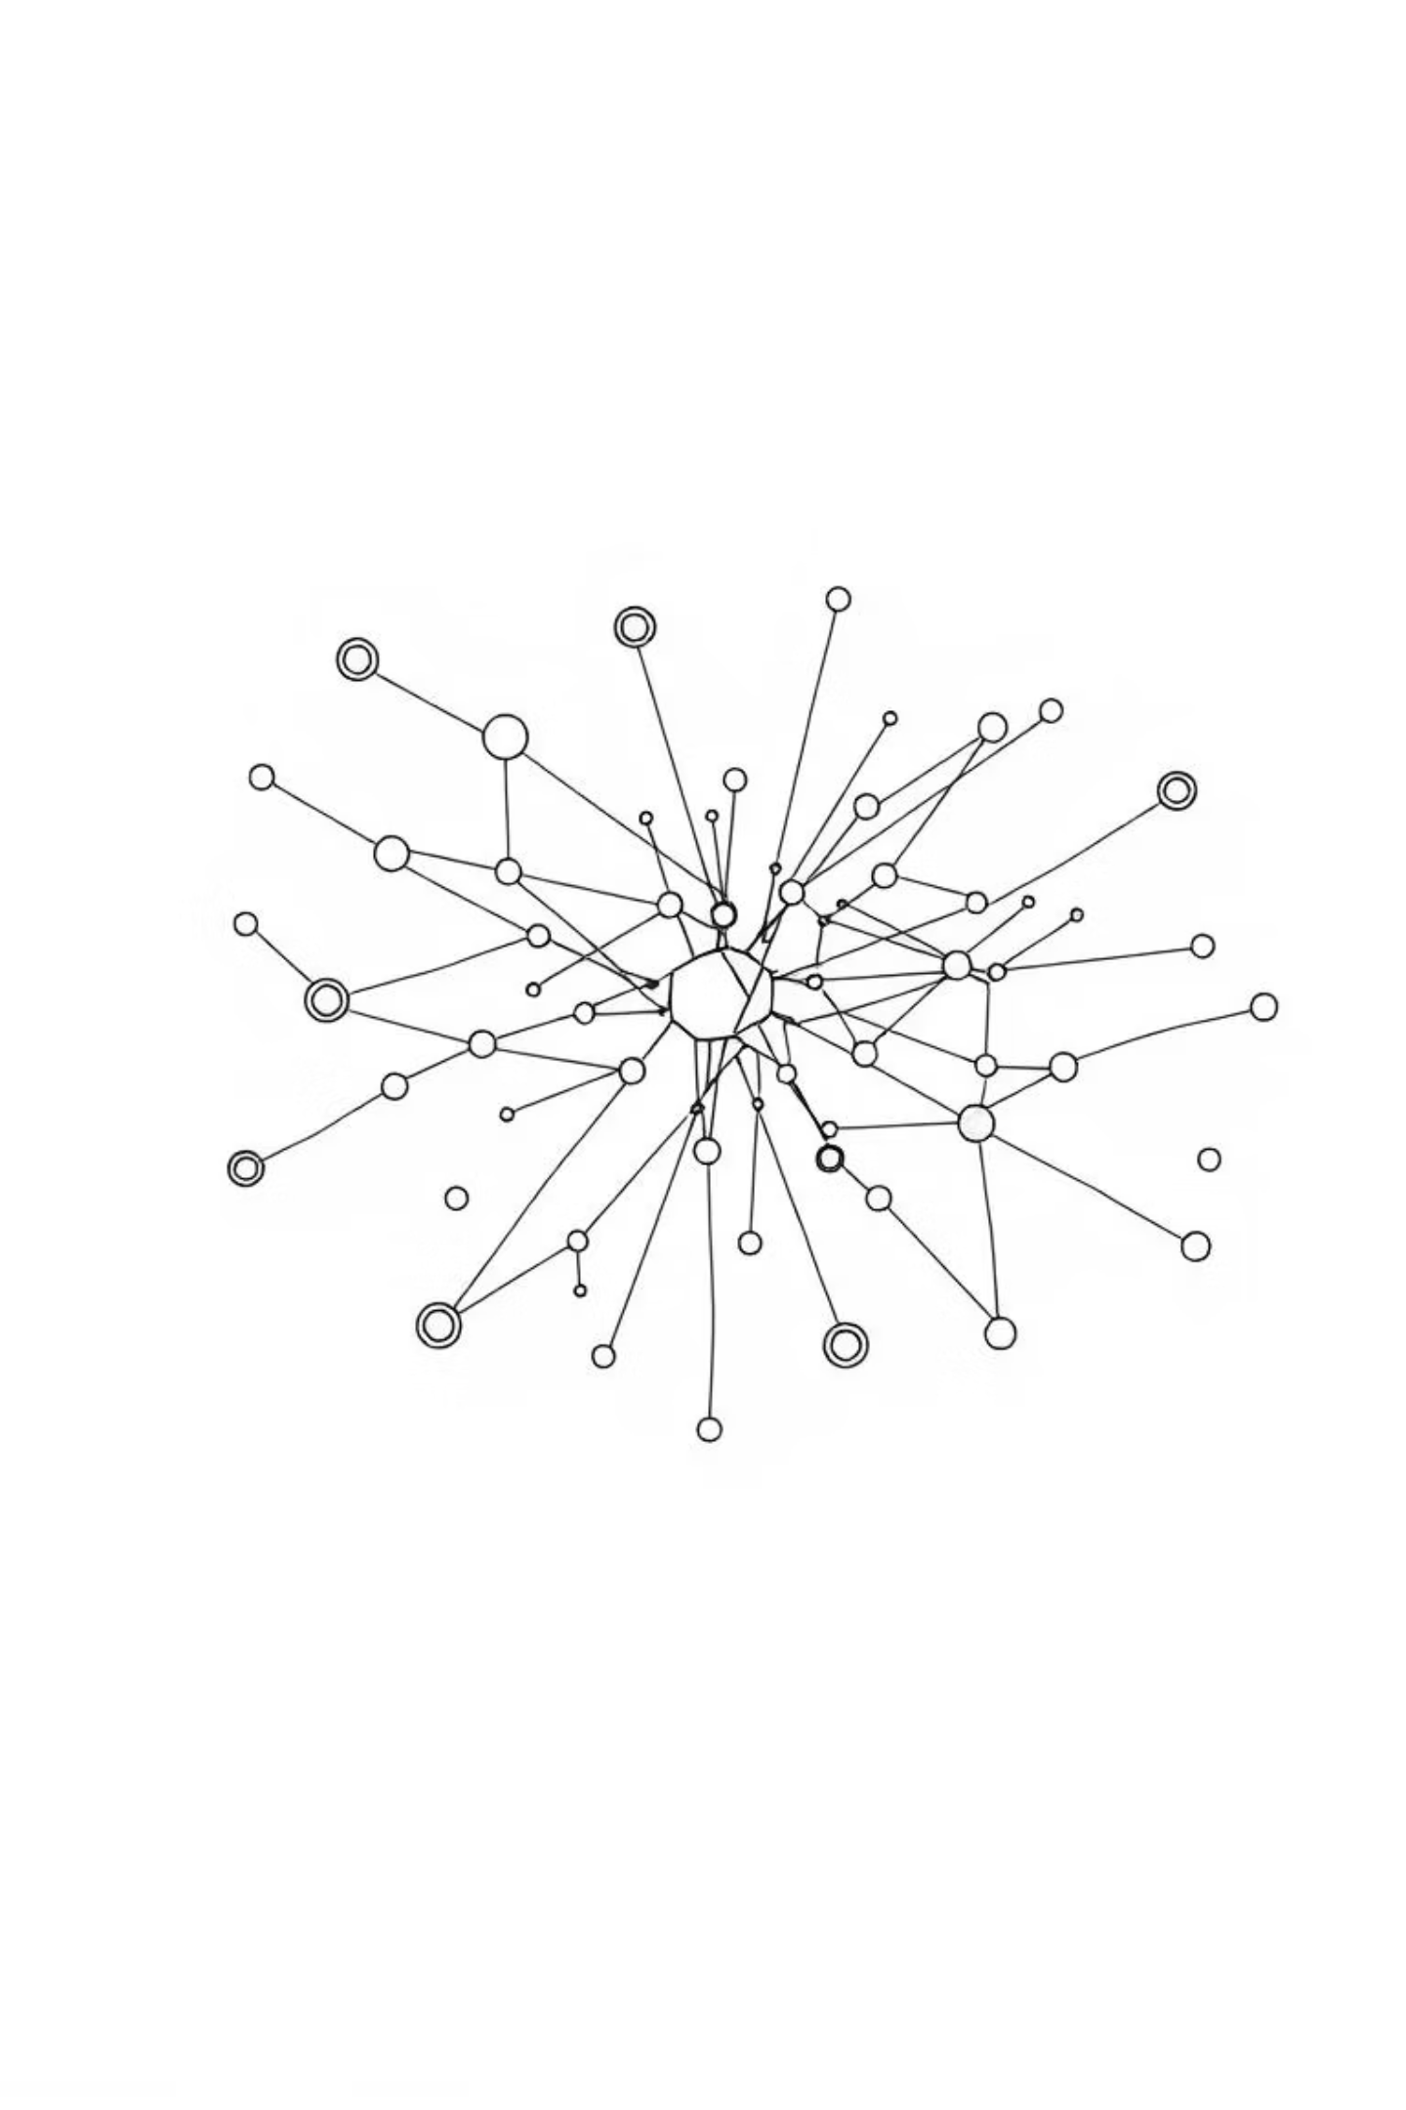
Nuestra Estrategia Óptima
Recálculo de Embeddings
Generamos embeddings de posts con MPNet y los agregamos por usuario.
Entrenamiento de Modelos
Entrenamos RandomForest, XGBoost y Ridge para cada rasgo y umbral.
Ensemble Basado en MSE
Creamos un ensemble combinando los mejores valores MSE de validación.

Slide 5
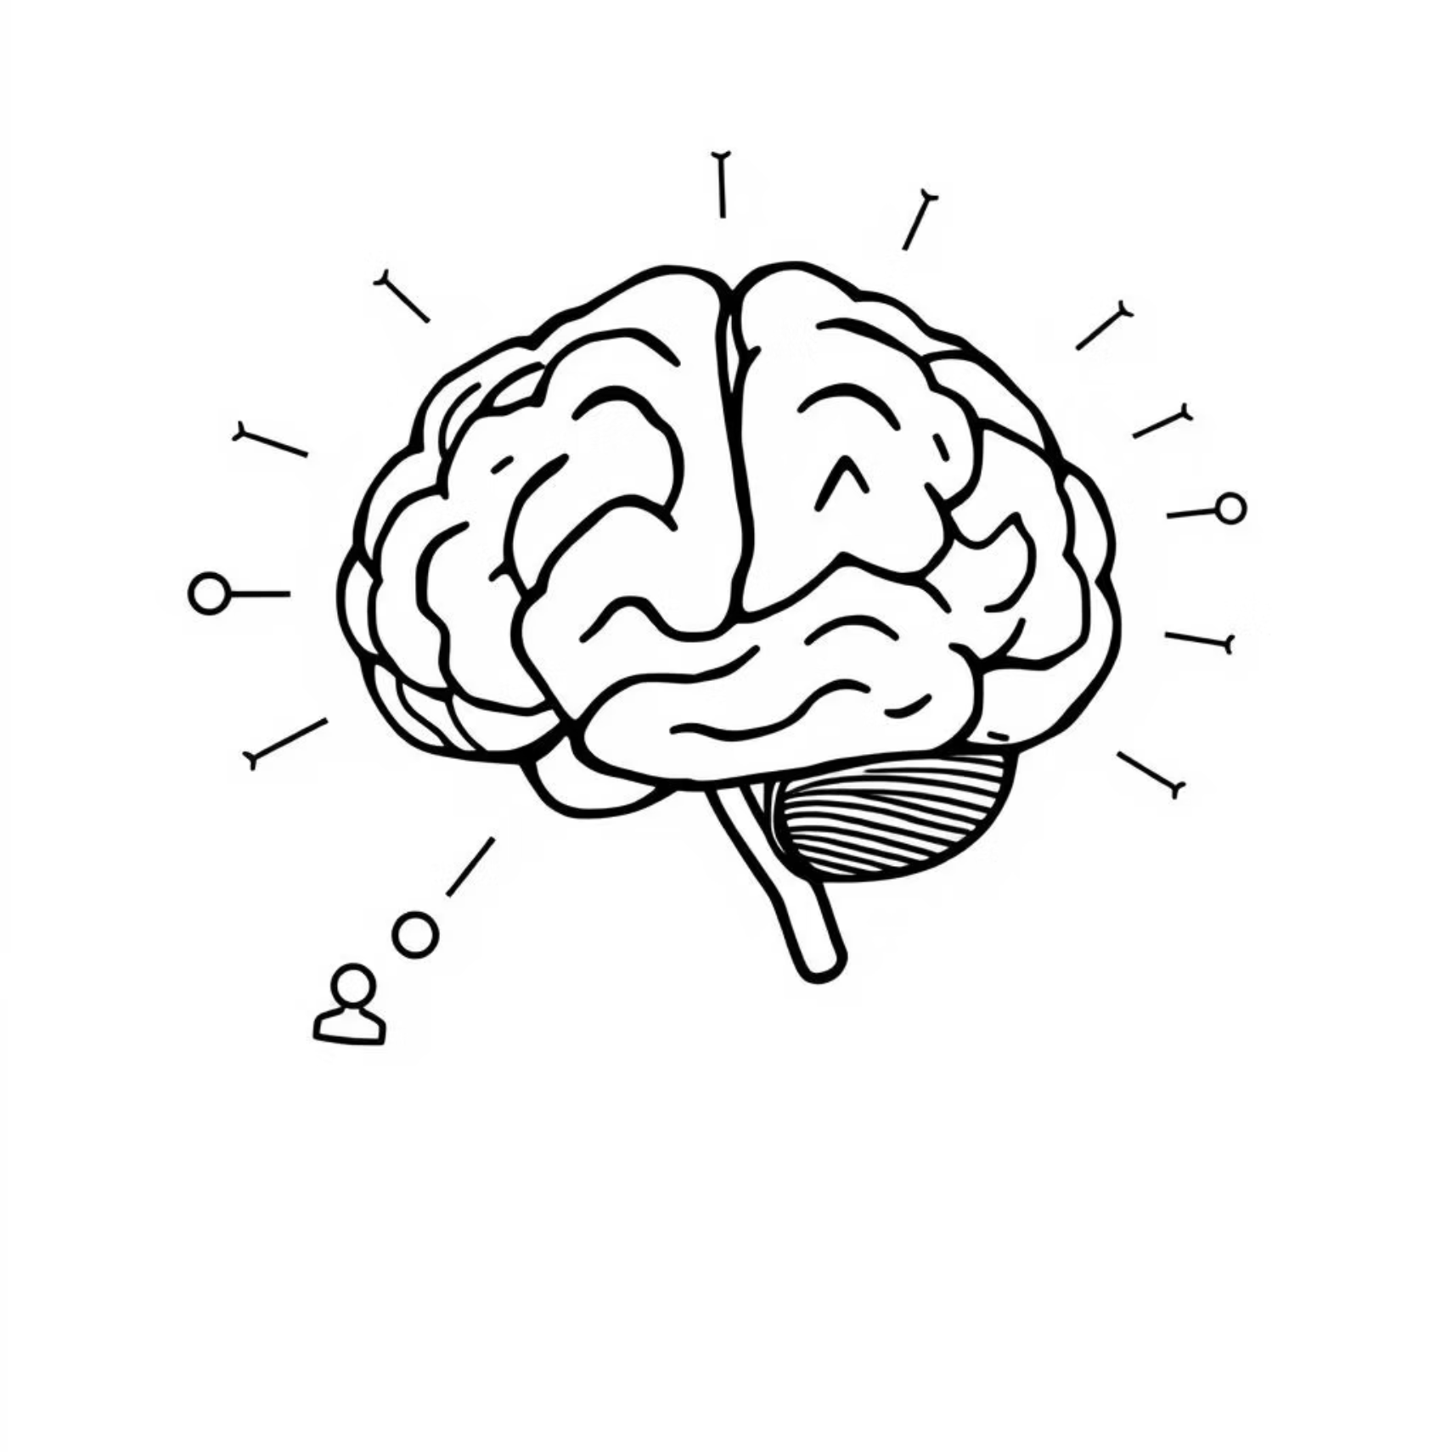

Alternativas Exploradas: BoW y Ensemble Híbrido
Utilizamos posts de usuarios que revelan sus rasgos Big-5.
Un LLM extrae información clave de los rasgos de interés.
Para usuarios sin datos explícitos, reutilizamos nuestro ensemble principal.
Esta solución, aunque eficaz, incurre en data leakage.
¡Cuidado con la "solución trampa"! Aunque prometedora, el data leakage puede comprometer la generalización.

Slide 6
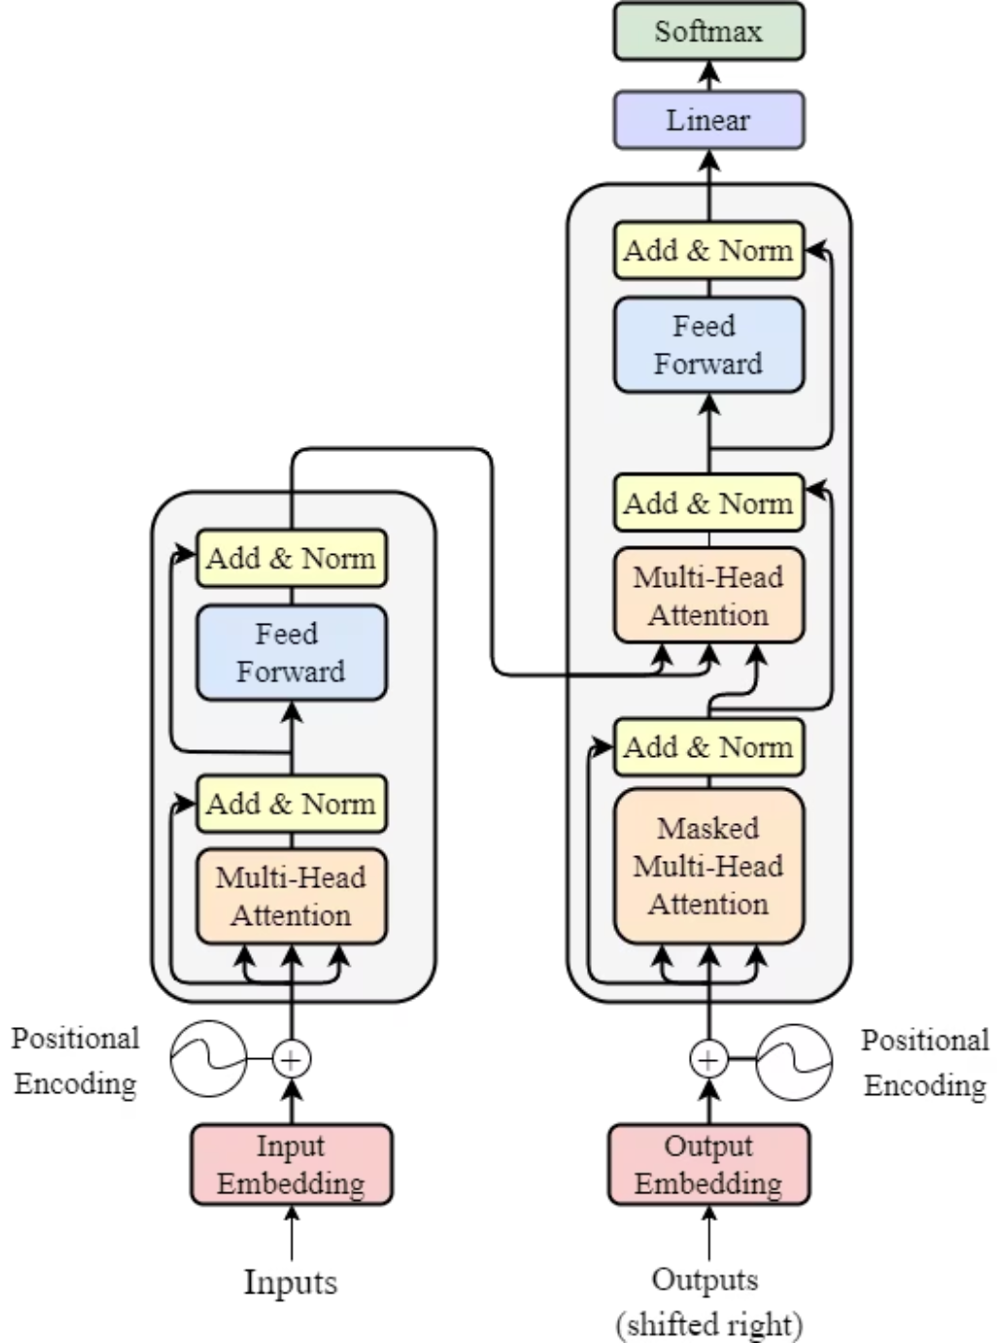
Exploración Avanzada: Fine-tuning de T5
Fine-tuning de un modelo Text-to-Text con arquitectura Transformer.
El modelo recibe un prompt y predice un valor para un rasgo específico.
Intentamos ajustar un modelo de lenguaje grande a nuestro problema.
Sin embargo, no logró ajustarse correctamente a la complejidad del problema.

Slide 7

Conclusiones Clave del Proyecto
Solución Clásica
Solución "Tramposa"
El ensemble de regresores demostró ser la aproximación más satisfactoria.
Aprovechar el data leakage + ensemble obtuvo buenos resultados, pero no es adecuada para despliegues.
Solución Sofisticada
El fine-tuning de T5 no logró ajustarse correctamente al problema planteado.

